Slide 1
10-8
These materials are by the Kongki Ka Project and are made available to you under the terms of the Creative Commons Attribution ShareAlike license 4.0.
You have permission to share and redistribute these materials in any format and to make reasonable revisions and adaptations of this translation, provided that:
You include the above licence and source information.
If you redistribute these materials or create derivatives, you must distribute your contributions under the same license as the original.
The Holy Bible, Berean Standard Bible, BSB is produced in cooperation with Bible Hub, Discovery Bible, OpenBible.com, and the Berean Bible Translation Committee. This text of God's Word has been dedicated to the public domain.
Tibetan text is from the The Holy Bible in Modern Literary Tibetan, New Tibetan Bible translation.
This translation is made available under the terms of the Creative Commons Attribution-NonCommercial-NoDerivatives 4.0 International license.
Notes:
Checked Kham

Slide 2
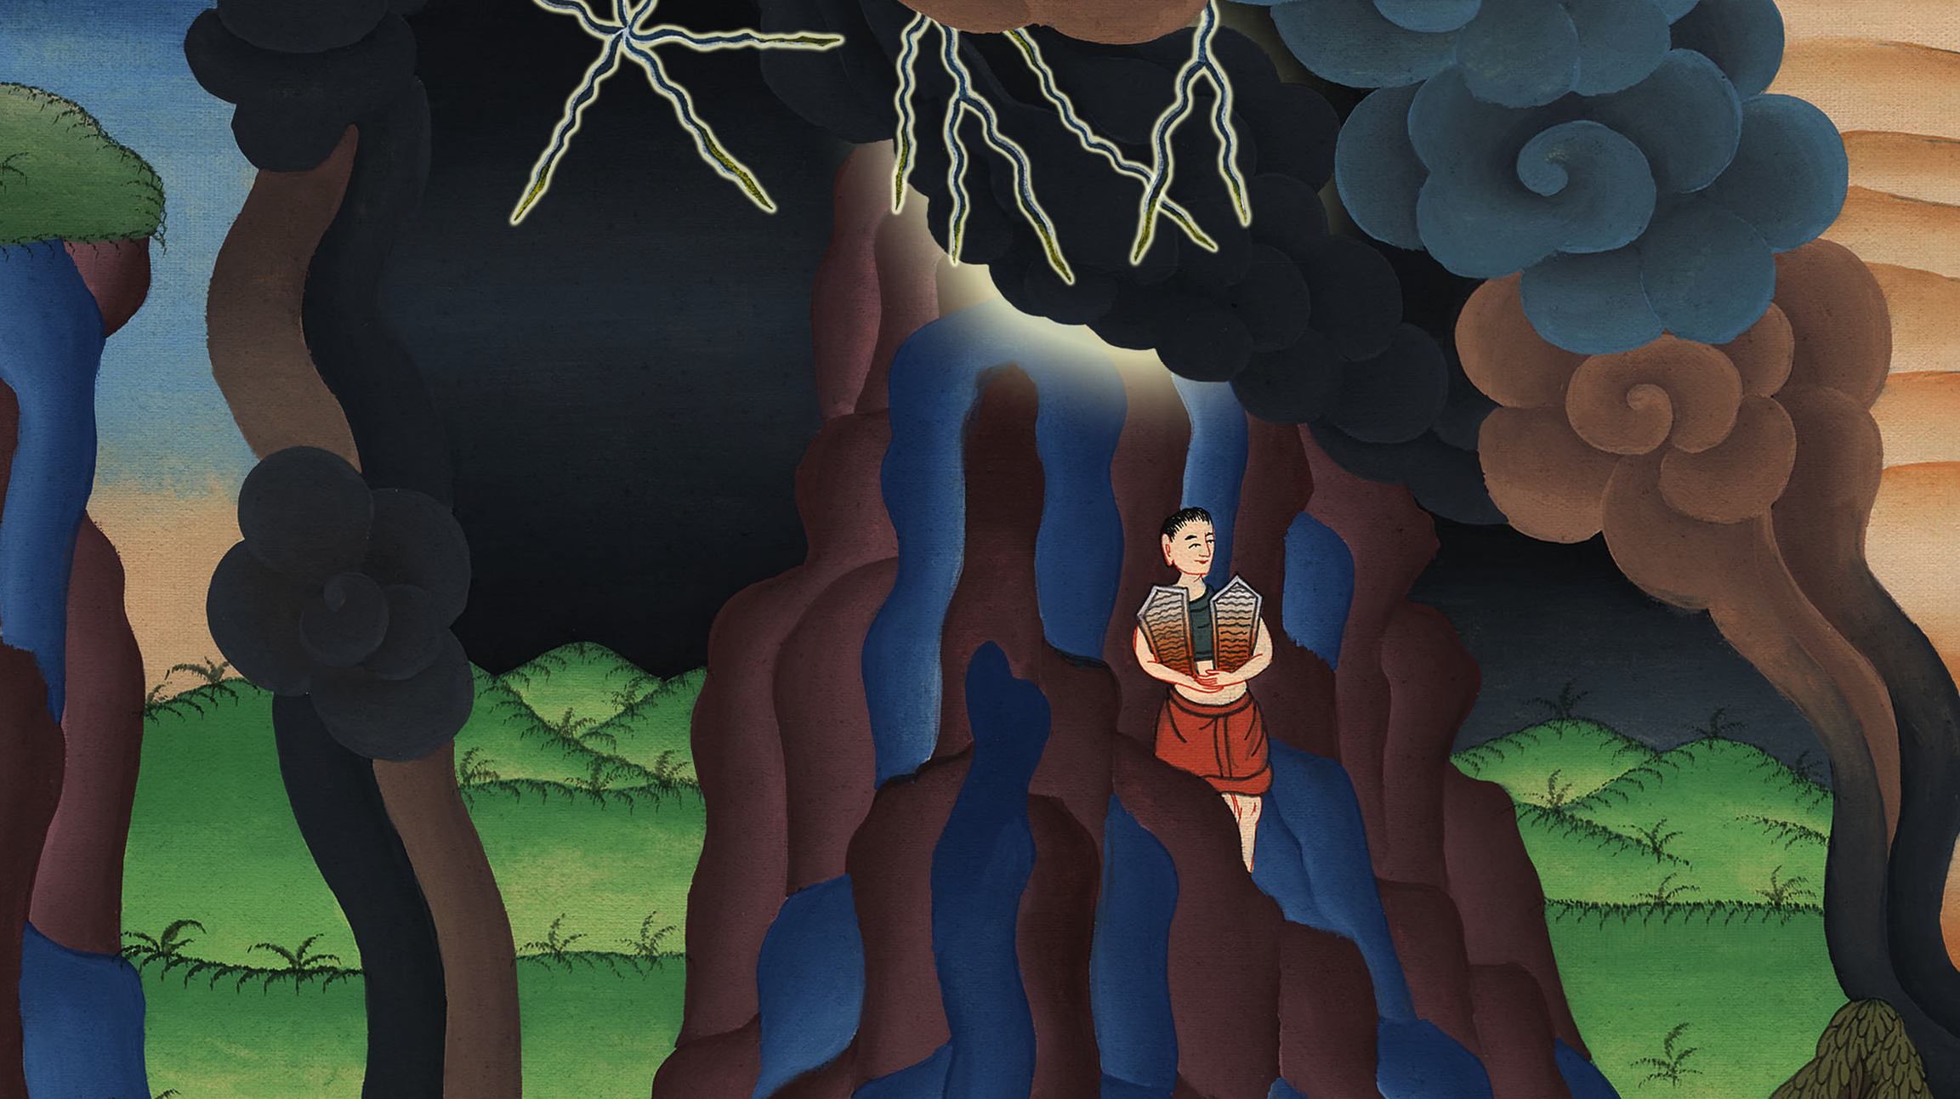
སྡེབ་ཐོན 19
རི་བོ་སི་ནཨེ།

Slide 3
Mount Sinai – Ex 19 – 20 & 32-34 (Center)
སྡེབ་ཐོན 19,20
རི་བོ་སི་ནཨེ།
Notes:
First draft

Slide 4
སྡེབ་ཐོན 19
རི་བོ་སི་ནཨེ།
This work is licensed under a Creative Commons Attribution-ShareAlike 4.0 International License

Slide 5
1In the third month, on the same day of the month that the Israelites had left the land of Egypt, they came to the Wilderness of Sinai. 2After they had set out from Rephidim, they entered the Wilderness of Sinai, and Israel camped there in front of the mountain.
1དེ་ནས་ཡེས་ར་ཨེལ་པ་རྣམས་ཨེ་ཅིབ་ཡུལ་གྱི་ཕྱི་རུ་ཐོན་པ་ནས་ཟླ་བ་གསུམ་པའི་ཉིན་དེར་སི་ནཱ་བྱ་བའི་དབེན་སྟོང་དུ་སླེབས། 2ཁོ་རྣམས་རཱ་ཕི་དིམ་ཡུལ་ནས་ཆས་ཏེ་སི་ནཱའི་དབེན་སྟོང་དུ་སླེབས་ནས་དེའི་རི་འདབས་སུ་སྒར་བཏབ།

Slide 6
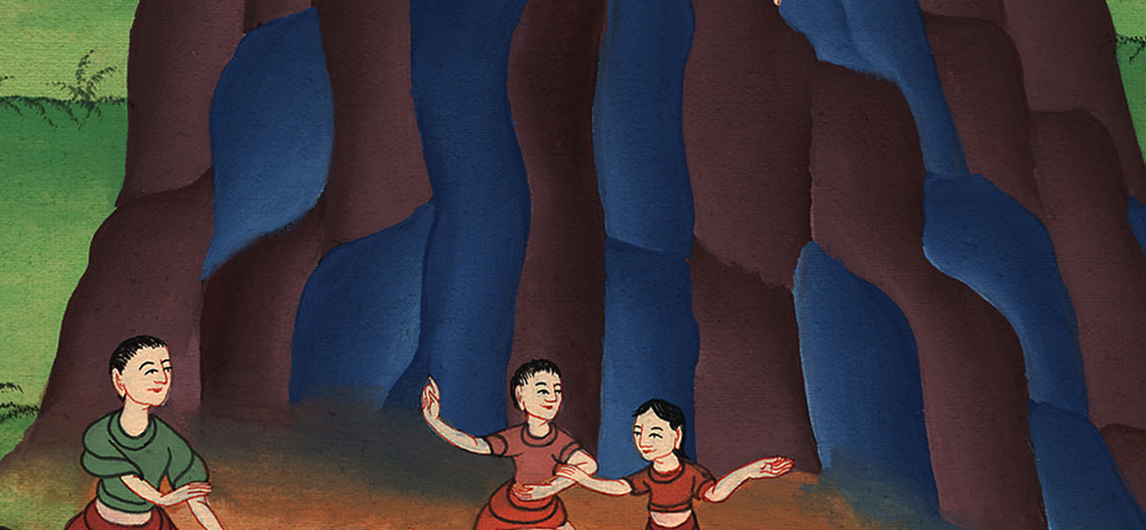
སྡེབ་ཐོན 19:1

Slide 7
3མོ་ཤེ་ཡར་དཀོན་མཆོག་གི་དྲུང་དུ་སོང་བ་ལ། ཁོང་གིས་རི་མགོ་ནས་མོ་ཤེ་ལ་ཞལ་འབོད་གནང་སྟེ་འདི་སྐད་དུ། ཁྱོད་ཀྱིས་ཡ་ཀོབ་ཀྱི་ཁྱིམ་རྒྱུད་ལ་འདི་ལྟར་སྨྲོས་དང་། ཡེས་ར་ཨེལ་པ་རྣམས་ལ་འདི་ལྟར་སྒྲོགས་ཤིག
3Then Moses went up to God, and the Lord called to him from the mountain, “This is what you are to tell the house of Jacob and explain to the sons of Israel:

Slide 8
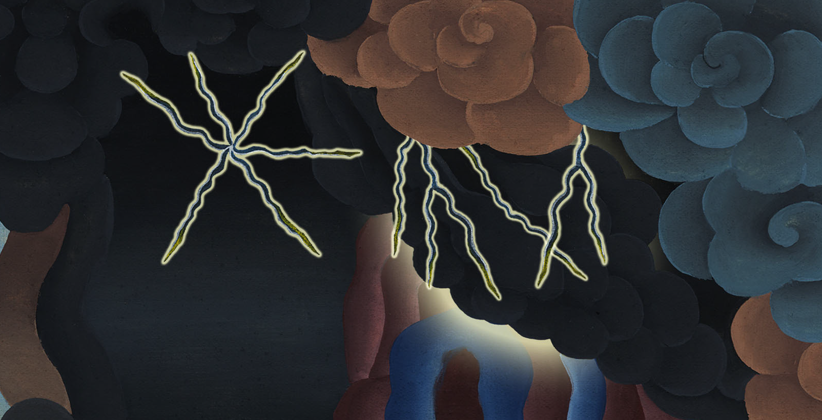
སྡེབ་ཐོན 19:3

Slide 9
4‘You have seen for yourselves what I did to Egypt, and how I carried you on eagles’ wings and brought you to Myself.
4ངས་ཨེ་ཅིབ་པ་རྣམས་ལ་ཅི་ཞིག་བྱས་པ་དང་། ཇི་ལྟར་ཁྱོད་རྣམས་གླག་གི་གཤོག་པའི་སྟེང་འཁུར་བ་བཞིན་ངའི་དྲུང་དུ་ཁྲིད་པ་དེ་ཁྱོད་ཅག་གིས་མཐོང་བ་ཡིན།

Slide 10
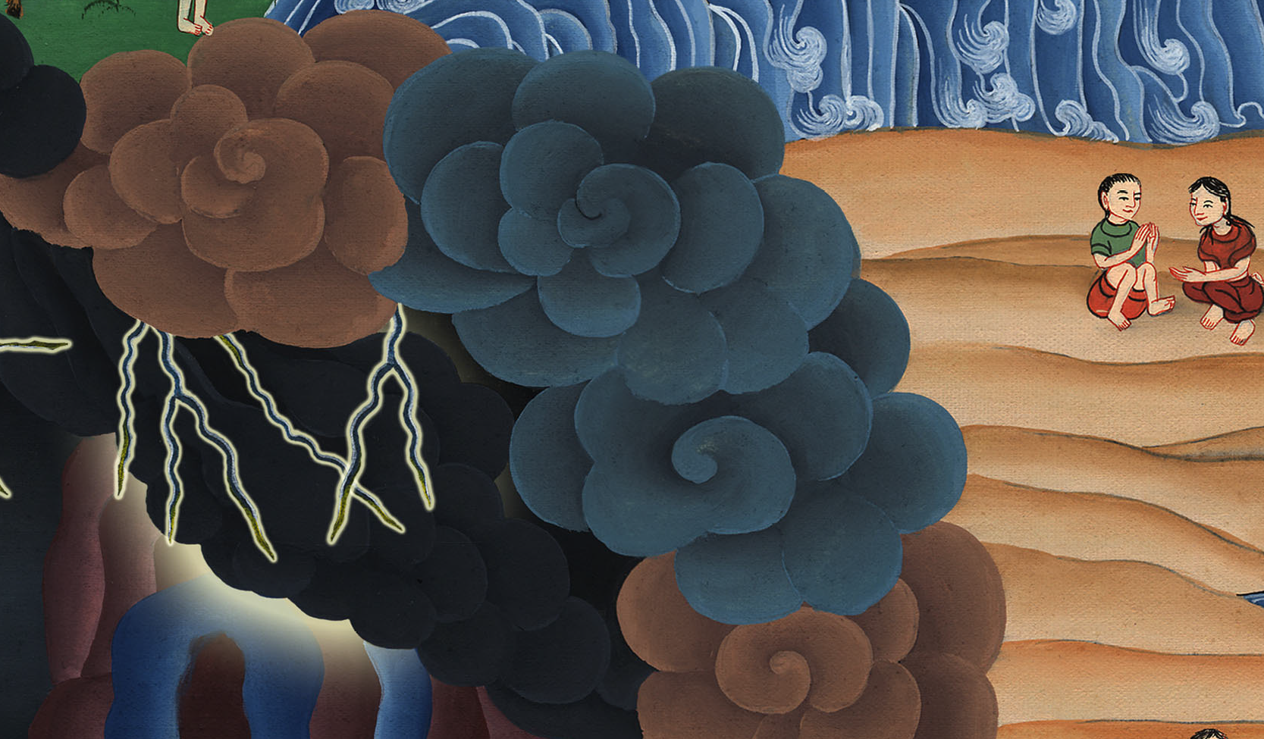
སྡེབ་ཐོན 19:4

Slide 11
5Now if you will indeed obey My voice and keep My covenant, you will be My treasured possession out of all the nations—for the whole earth is Mine.
5ད་ལྟ་ཁྱོད་ཅག་གིས་དངོས་གནས་བདག་གི་ངག་ལ་མཉན་པ་དང་བདག་གི་ཁ་ཆད་བསྲུང་བ་ཡིན་ན། མི་ཐམས་ཅད་ལས་ཁྱོད་ཅག་ནི་ངའི་ནོར་བུ་ཁྱད་པར་ཅན་ཞིག་ཡིན་པར་འགྱུར། ཅིའི་ཕྱིར་ཞེ་ན། ས་གཞི་ཐམས་ཅད་བདག་གི་ཡིན་པའི་ཕྱིར་རོ། །

Slide 12
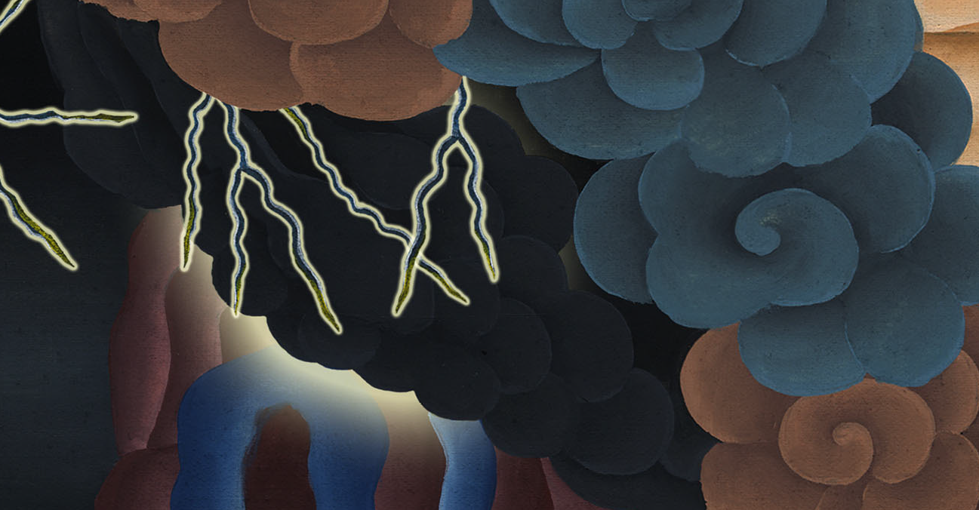
སྡེབ་ཐོན 19:5

Slide 13
6And unto Me you shall be a kingdom of priests and a holy nation.’ These are the words that you are to speak to the Israelites.”
6ཁྱོད་ཅག་ནི་ངའི་ཕྱིར་མཆོད་དཔོན་གྱི་རྒྱལ་ཁམས་ཤིག་དང་མི་རིགས་དམ་པ་ཞིག་ཏུ་འགྱུར་ཞེས་གཏམ་འདི་དག་ཁྱོད་ཀྱིས་ཡེས་ར་ཨེལ་པ་རྣམས་ལ་སྨྲ་དགོས་པ་དེ་ཡིན་ཞེས་གསུངས་སོ། །

Slide 14
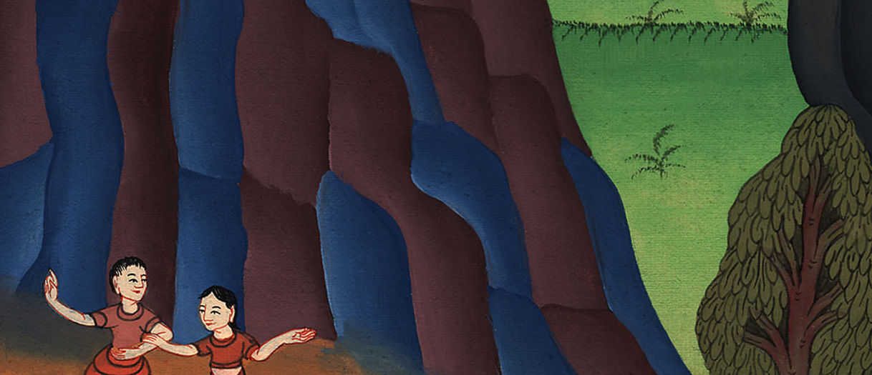
སྡེབ་ཐོན 19:6

Slide 15
16On the third day, when morning came, there was thunder and lightning. A thick cloud was upon the mountain, and a very loud blast of the ram’s horn went out, so that all the people in the camp trembled.
16ཉིན་གསུམ་པའི་ཞོགས་པར། འབྲུག་སྒྲ་ལྡིར་ཞིང་གློག་དམར་འཁྱུགས་པ་དང་རི་ལ་སྤྲིན་སྟུག་པོ་འཐིབས། རྭ་དུང་གི་སྐད་ཤིན་ཏུ་ཆེན་པོ་བྱུང་བས། སྒར་ལ་ཡོད་པའི་མི་ཐམས་ཅད་སྐྲག་ནས་འདར།

Slide 16
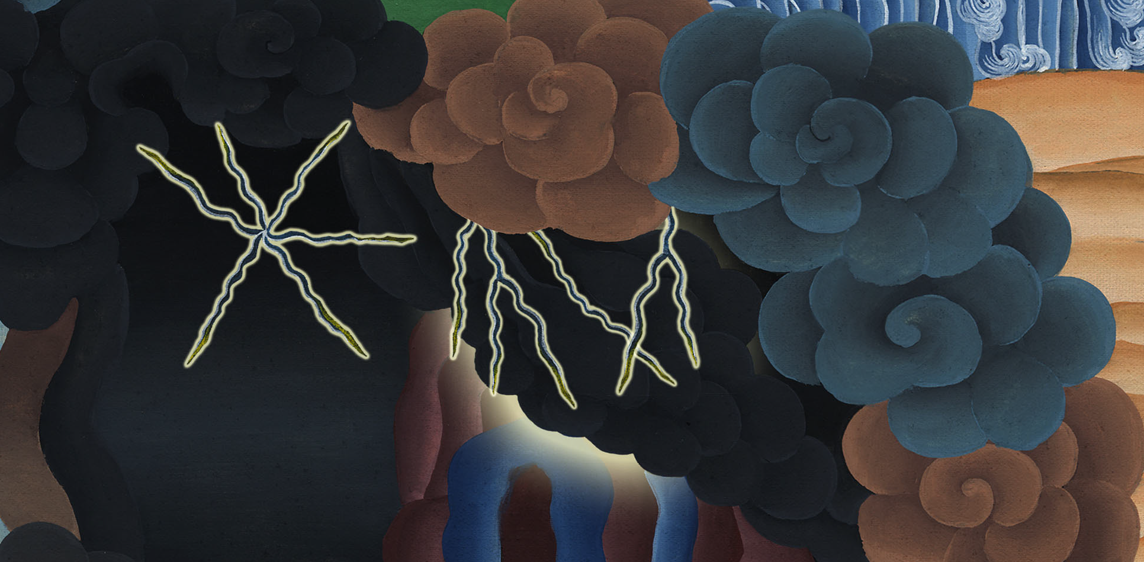
སྡེབ་ཐོན 19:16

Slide 17
17Then Moses brought the people out of the camp to meet with God, and they stood at the foot of the mountain.
17མོ་ཤེ་ཡིས་མི་རྣམས་སྒར་གྱི་ཕྱི་རོལ་ཏུ་དཀོན་མཆོག་མཇལ་བར་ཁྲིད་ཅིང་། དེ་དག་རི་འདབས་སུ་ལངས་ནས་བསྡད་དོ། །

Slide 18
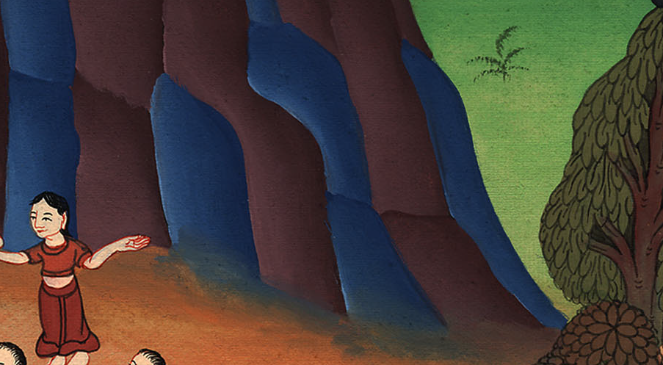
སྡེབ་ཐོན 19:17

Slide 19
18Mount Sinai was completely enveloped in smoke, because the Lord had descended on it in fire. And the smoke rose like the smoke of a furnace, and the whole mountain quaked violently.
18དཀོན་མཆོག་ཡ་ཝཱེ་མེ་དང་བཅས་རི་བོ་སི་ནཱ་ལ་མར་ཕེབས་པས་གནས་ཐམས་ཅད་ལས་དུ་བ་འཕྱུར་བ་དང་། མེ་ཐབ་ཀྱི་དུ་བ་ལྟར་དུ་བ་དེ་གྱེན་ལ་ལངས་ཤིང་། རི་བོ་ཡོངས་རྫོགས་ལྕིག་ལྕིག་ཏུ་འགུལ།

Slide 20
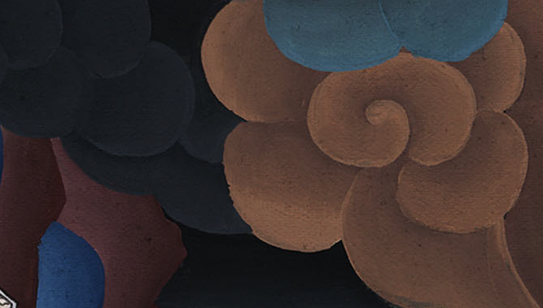
སྡེབ་ཐོན 19:18

Slide 21
20དཀོན་མཆོག་ཡ་ཝཱེ་རི་བོ་སི་ནཱའི་རྩེ་མོར་མར་ཕེབས་ཤིང་། ཁོང་གིས་མོ་ཤེ་རི་མགོར་འོང་བའི་ཞལ་འབོད་གནང་བ་དང་མོ་ཤེ་རི་ལ་འགོས།
20The Lord descended to the top of Mount Sinai and called Moses to the summit. So Moses went up,

Slide 22
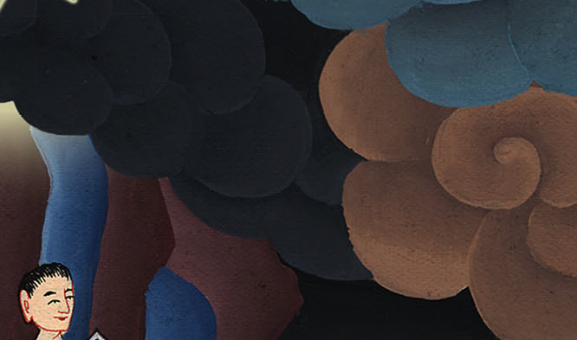
སྡེབ་ཐོན 19:20

Slide 23
1And God spoke all these words:
2“I am the Lord your God, who brought you out of the land of Egypt, out of the house of slavery.
20:1དཀོན་མཆོག་གིས་བཀའ་འདི་ཐམས་ཅད་གསུངས་ནས་འདི་སྐད་དུ། 2བདག་ནི་ཁྱོད་ཅག་གི་དཀོན་མཆོག་ཡ་ཝཱེ་ཡིན་ཞིང་། ཁྱོད་རྣམས་ཨེ་ཅིབ་ཡུལ་གྱི་བྲན་དུ་བཀོལ་བའི་གནས་ནས་ཁྲིད་མཁན་ཡང་ཡིན་ནོ། །

Slide 24
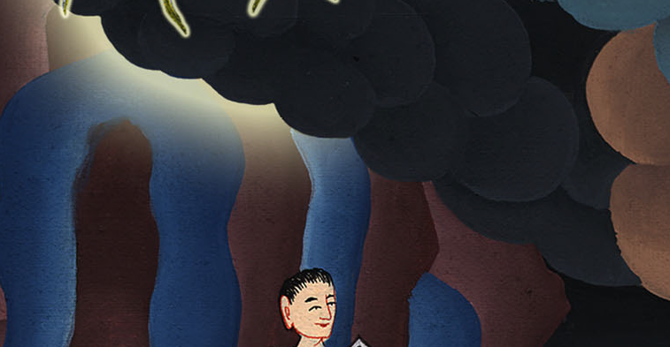
སྡེབ་ཐོན 20:1,2

Slide 25
3You shall have no other gods before Me.
4You shall not make for yourself an idol in the form of anything in the heavens above, on the earth below, or in the waters beneath.
3ང་རང་མ་གཏོགས་པའི་དཀོན་མཆོག་གཞན་ཞིག་ཁྱོད་ལ་ཡོད་མི་ཆོག 4ཁྱོད་ཀྱིས་རང་ཉིད་ལ་སྐུ་འདྲ་དང་། སྟེང་གི་ནམ་མཁའ་འམ། འོག་གི་སའམ། ས་འོག་གི་ཆུ་ལ་ཡོད་པའི་སེམས་ཅན་གྱི་གཟུགས་བརྙན་གང་ཡང་བཟོ་མི་རུང་།

Slide 26
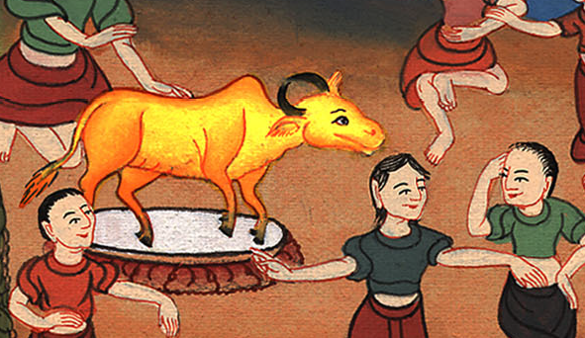
སྡེབ་ཐོན 20:3

Slide 27
5You shall not bow down to them or worship them; for I, the Lord your God, am a jealous God, visiting the iniquity of the fathers on their children to the third and fourth generations of those who hate Me,
5དེ་དག་ལ་ཕྱག་མ་འཚལ། བསྙེན་བཀུར་ཡང་མ་བྱེད། གང་ལ་ཟེར་ན། ཁྱོད་ཀྱི་དཀོན་མཆོག་ཡ་ཝཱེ་ང་རང་ནི་ཕྲག་དོག་ཅན་ཞིག་ཡིན་ཏེ། ཕ་རྣམས་ཀྱི་ནག་ཉེས་ཕྱིར་མི་རབས་གསུམ་མམ་བཞིའི་བར་དུ་ང་རང་ལ་སྡང་མཁན་གྱི་བུ་ཕྲུག་རྣམས་ལ་བཀའ་ཆད་གཅོད་མོད།

Slide 28
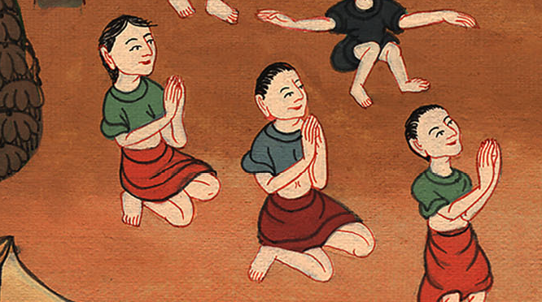
སྡེབ་ཐོན 20:5

Slide 29
6but showing loving devotion to a thousand generations of those who love Me and keep My commandments.
6འོན་ཀྱང་ང་རང་གཅེས་སུ་འཛིན་པ་དང་བདག་གི་བཀའ་སྲུང་མཁན་རྣམས་ལ་མི་སྟོང་ཕྲག་གི་བར་དུ་ཐུགས་བརྩེ་བར་བྱེད་དོ། །

Slide 30
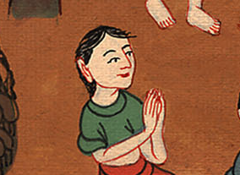
སྡེབ་ཐོན 20:6

Slide 31
7You shall not take the name of the Lord your God in vain, for the Lord will not leave anyone unpunished who takes His name in vain.
7ཁྱོད་ཀྱི་དཀོན་མཆོག་ཡ་ཝཱེའི་མཚན་གང་བྱུང་དུ་སྤྱོད་མི་རུང་། ཅི་ལ་ཞེ་ན། སུ་ཞིག་གིས་ཁོང་གི་མཚན་གང་བྱུང་དུ་སྤྱད་ན་དཀོན་མཆོག་ཡ་ཝཱེས་མི་དེ་ཉེས་མེད་དུ་རྩི་བར་མི་འགྱུར་རོ། །

Slide 32
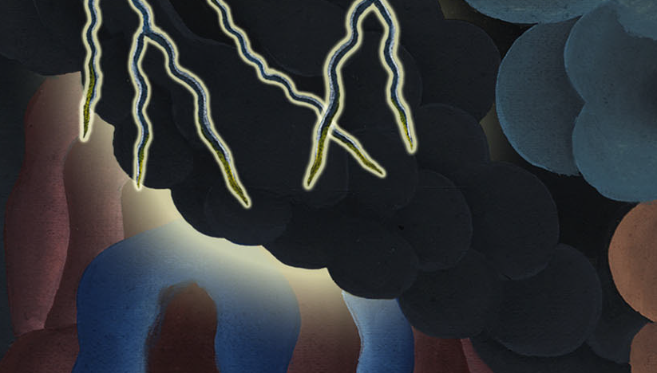
སྡེབ་ཐོན 20:7

Slide 33
8Remember the Sabbath day by keeping it holy. 9Six days you shall labor and do all your work,
8ངལ་གསོ་བའི་ཉིན་མོ་དྲན་ནས་དེ་དམ་པར་སྲུངས་ཤིག 9ཉིན་དྲུག་གི་རིང་ལ་འབད་ཅིང་རང་གི་ལས་ཀ་ཚང་མ་སྒྲུབ་རུང་བ་ཡིན།

Slide 34
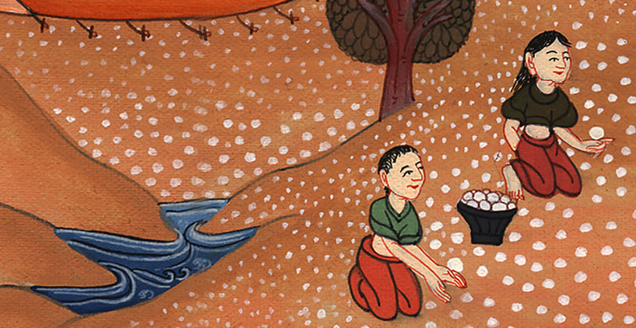
སྡེབ་ཐོན 20:8

Slide 35
10but the seventh day is a Sabbath to the Lord your God, on which you must not do any work—neither you, nor your son or daughter, nor your manservant or maidservant or livestock, nor the foreigner within your gates.
10འོན་ཀྱང་ཉིན་བདུན་པ་ནི་ཁྱོད་ཀྱི་དཀོན་མཆོག་ཡ་ཝཱེའི་ངལ་གསོ་བའི་ཉིན་མོ་ཡིན་པས། ཉིན་མོ་དེ་ལ་ཁྱོད་དང་ཁྱོད་ཀྱི་བུ་དང་བུ་མོ། གཡོག་པོ་དང་གཡོག་མོ། སྒོ་ཕྱུགས། རྒྱ་སྒོ་ནང་རོལ་ལ་གནས་པའི་བྱེས་པ་བཅས་ཀྱིས་ལས་ཀ་གང་ཡང་མ་བྱེད་ཅིག

Slide 36
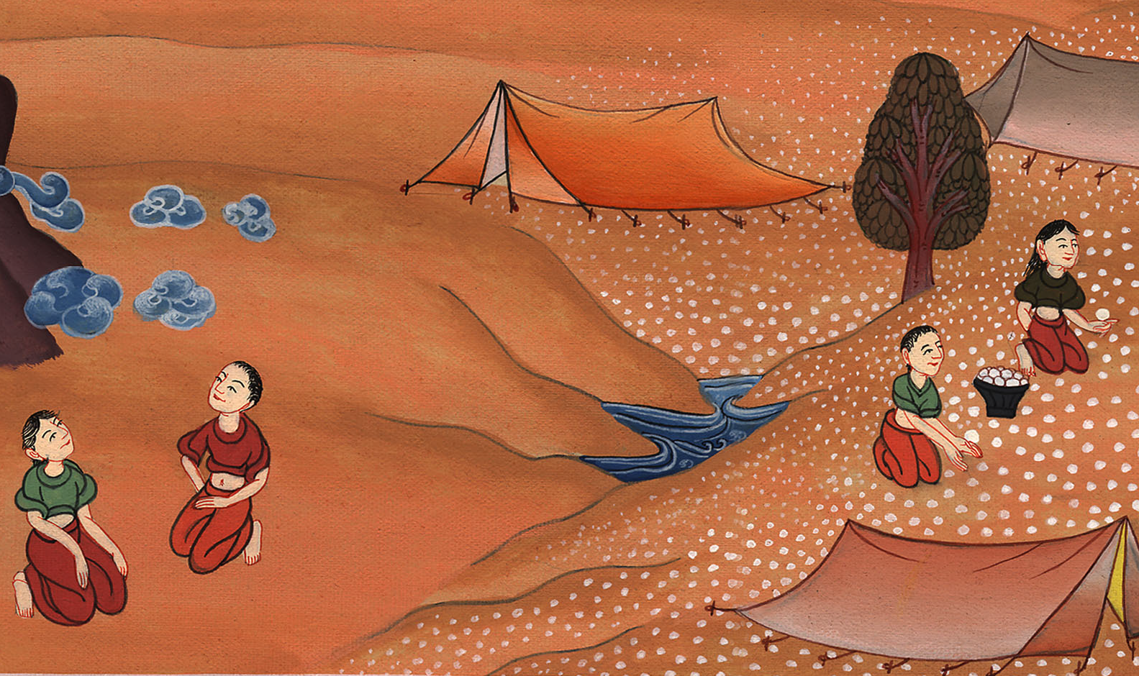
སྡེབ་ཐོན 20:10

Slide 37
11For in six days the Lord made the heavens and the earth and the sea and all that is in them, but on the seventh day He rested. Therefore the Lord blessed the Sabbath day and set it apart as holy.
11ཅིའི་ཕྱིར་ཞེ་ན། ཉིན་དྲུག་གི་རིང་ལ་དཀོན་མཆོག་ཡ་ཝཱེས་ནམ་མཁའ་དང་ས་གཞི་དང་རྒྱ་མཚོ་དང་དེ་དག་གི་ནང་དུ་ཡོད་པ་ཐམས་ཅད་བཀོད་ནས། ཉིན་བདུན་པ་ལ་ངལ་གསོས་པའོ། །དེའི་ཕྱིར་དཀོན་མཆོག་ཡ་ཝཱེས་ངལ་གསོ་བའི་ཉིན་མོ་དེ་ལ་བྱིན་གྱིས་བརླབས་ནས་དམ་པར་མཛད་དོ། །

Slide 38
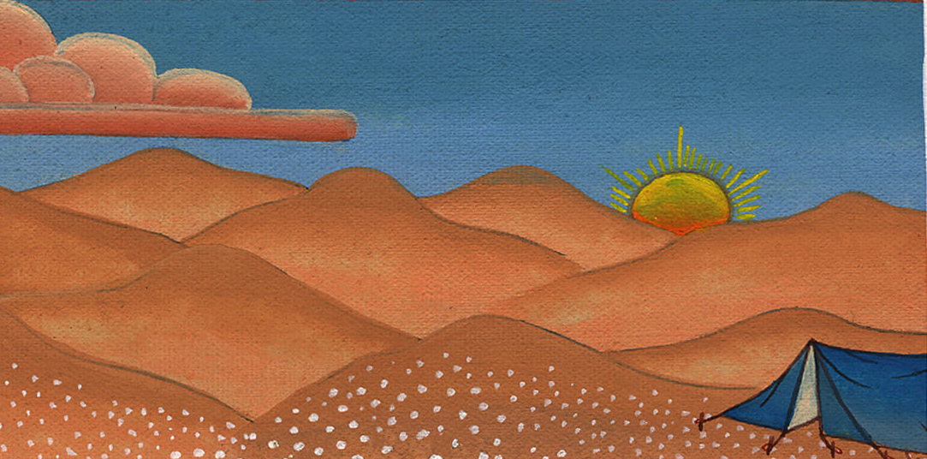
སྡེབ་ཐོན 20:11

Slide 39
12Honor your father and mother, so that your days may be long in the land that the Lord your God is giving you.
12ཁྱོད་ཀྱི་དཀོན་མཆོག་ཡ་ཝཱེས་ཁྱོད་རྣམས་ལ་གནང་བྱའི་ཡུལ་དེར་ཚེ་ཐག་རིང་པོར་གནས་ཐུབ་པའི་ཕྱིར། རང་གི་ཕ་མ་གཉིས་ལ་བཀུར་སྟི་བྱེད་དགོས།

Slide 40
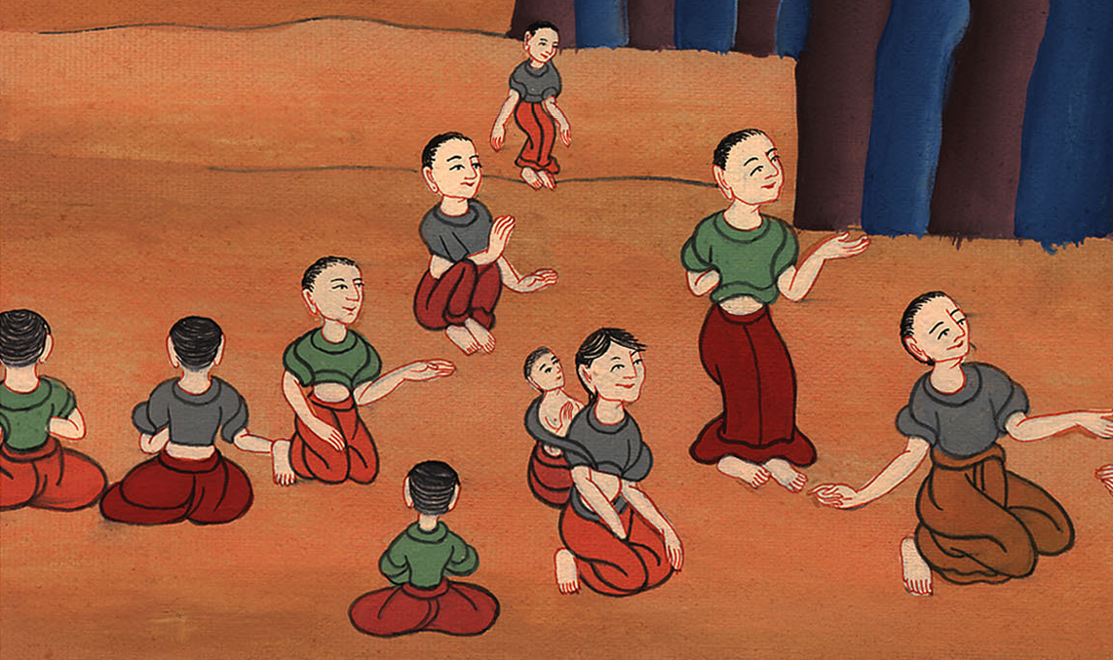
སྡེབ་ཐོན 20:12

Slide 41
13You shall not murder.
14You shall not commit adultery.
15You shall not steal.
16You shall not bear false witness against your neighbor.
13ཁྱོད་ཀྱིས་མི་མ་གསོད། 14ལོག་གཡེམ་མ་བྱེད། 15རྐུ་མ་བྱེད། 16རང་གི་ཁྱིམ་མཚེས་ལ་རྫུན་གྱི་དཔང་པོ་མ་བྱེད།

Slide 42
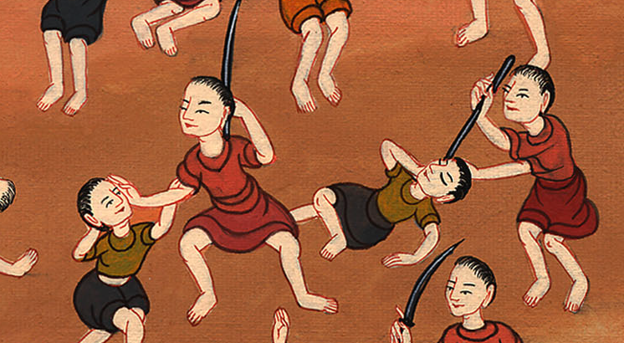
སྡེབ་ཐོན 20:13

Slide 43
17You shall not covet your neighbor’s house. You shall not covet your neighbor’s wife, or his manservant or maidservant, or his ox or donkey, or anything that belongs to your neighbor.”
17གཞན་གྱི་ཁང་པ་ལ་འདོད་ཧམ་མ་བཅང་། གཞན་གྱི་ཆུང་མ་དང་། གཡོག་པོ་དང་། གཡོག་མོ་དང་། བ་གླང་དང་། བོང་བུ་དང་། དེ་ལྟར་མི་གཞན་གྱི་ཡིན་ཚད་གང་ལའང་ཧམ་པ་བཅང་མི་རུང་ཞེས་གསུངས་སོ།

Slide 44
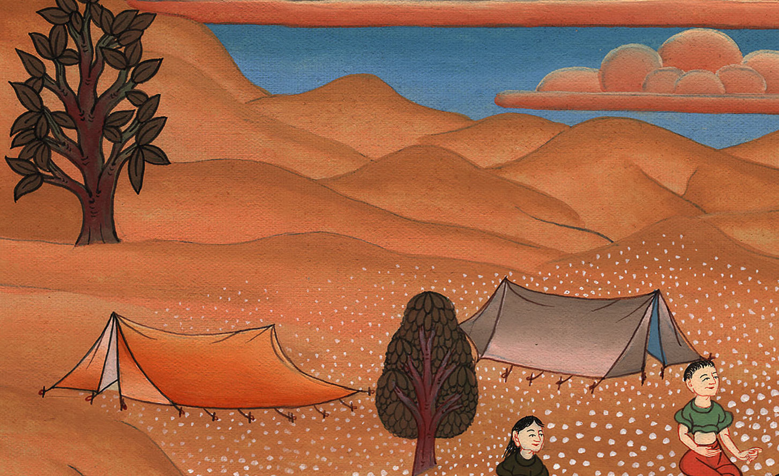
སྡེབ་ཐོན 20:17

Slide 45
18When all the people witnessed the thunder and lightning, the sounding of the ram’s horn, and the mountain enveloped in smoke, they trembled and stood at a distance.
18མི་ཐམས་ཅད་ཀྱིས་འབྲུག་སྒྲ་ལྡིར་བ་དང་གློག་དམར་འཁྱུག་པ། རྭ་དུང་གི་སྐད་དང་རི་ལས་དུ་བ་འཕྱུར་བ་བཅས་མཐོང་བས། ཁོ་རྣམས་སྔངས་འདར་དང་བཅས་རྒྱང་རིང་ནས་ལངས་བསྡད་ཅིང་།

Slide 46
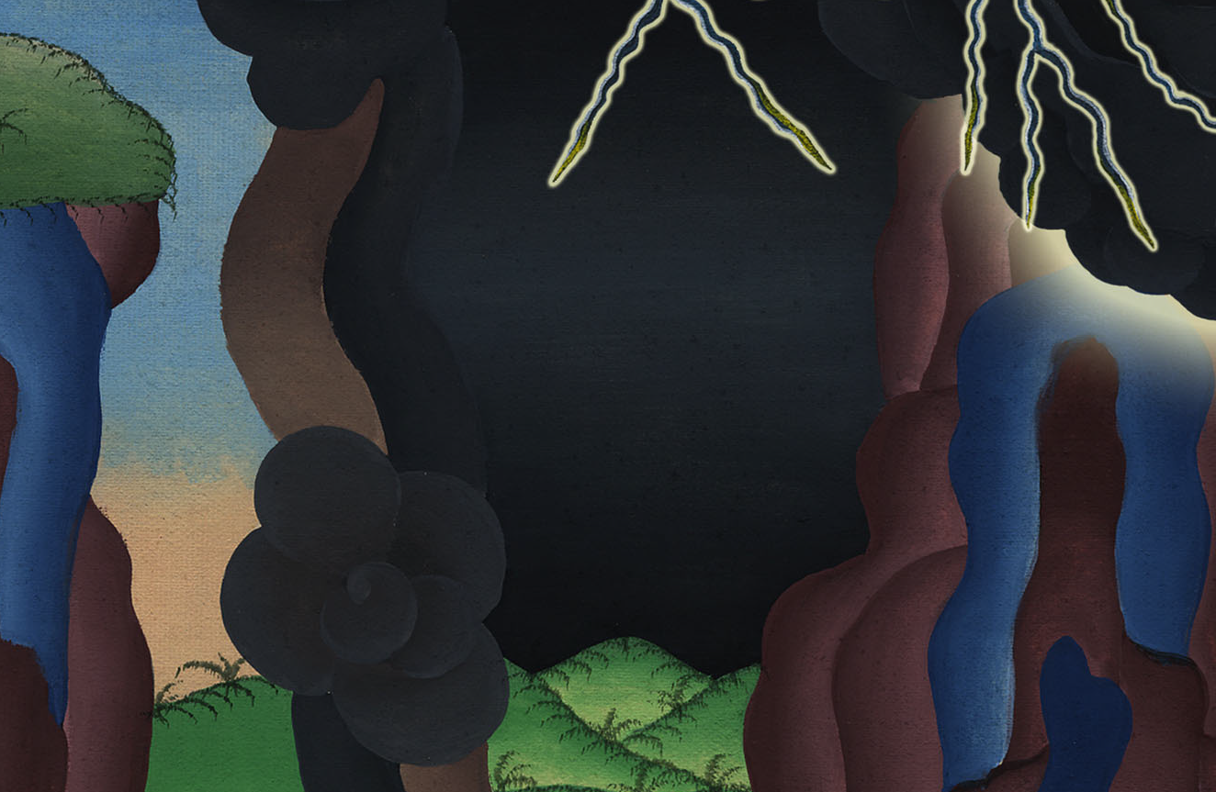
སྡེབ་ཐོན 20:18

